Slide 1
Lanoie et. al (2011)
Francisco Matelli Matulovic
2015-03-12

Slide 2
Autores
autores sao economistas
Lanuie e Lucchetti
Johnstone,
Ambec, env. econ.

Slide 3
obj.
testar PH emp.

Slide 4
PH
Porter indic uma altern. para se pensar pol reg p meio amb, o que chama de novo paradigma, que ainda esta em processo de ser utilizado. estudos emp. vao ter dific. para fazer um recorte que separe pol. pub. reg. do velho paradigma.
estudos emp apontam pred do velho paradigma

Slide 5
novo paradigma de reg. amb.
pol reg. flexiveis perm. inds. buscar inov. levando a lid. global
questao do custo
dim. pressao entre amb. vs econ.

Slide 6
riscos
pol amb locais enfraq. país no merc. global

Slide 7
argum.
economis. usualm. ignorm o efeito da inovacao na projecao econometr.
ex-Thomas Malthus, cresc. fome

Slide 8
3 variantes
weak
narrow
strong (leanui n enc. evid.)

Slide 9
critica
n abrang serv, som. inds
self report.

Slide 10
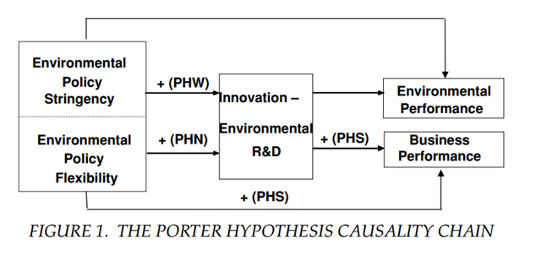

Slide 11
resultados
weak, c/ esp. ok
narrow, signf.
strong, no evid.

